Slide 1
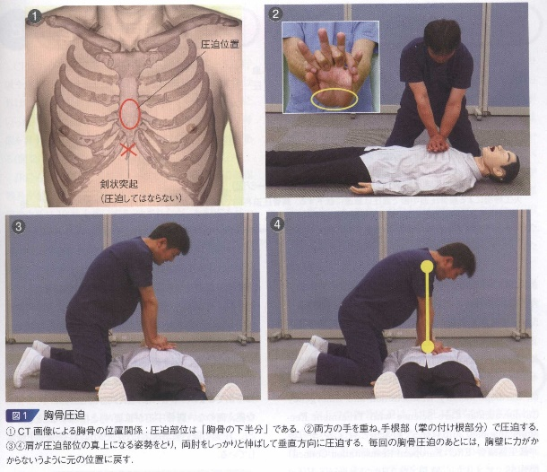
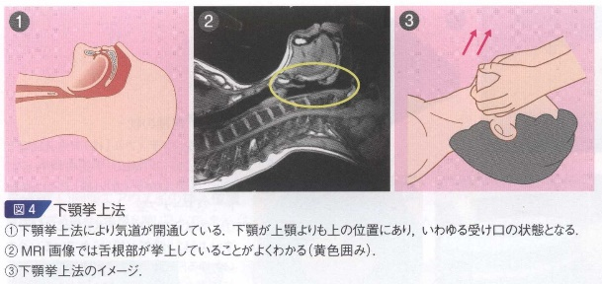
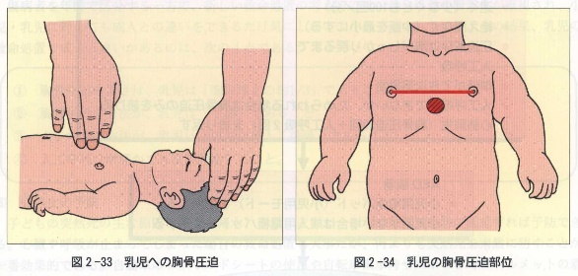
心肺蘇生法の重要ポイント 2019/9/16改訂 作成：石田政海（応急手当普及員、赤十字救急法救急員 赤十字幼児安全法支援員 資格保有） ガイドライン２０１５対応
消防署や赤十字の講習会は、心肺蘇生法（胸骨圧迫とＡＥＤ）に慣れてもらうため、限られた時間内に一連の重要な手順を説明をする必要があり、消化不良となることがあります。
本資料では、一次救命として「命を救う」「後遺症をできるだけ残さない」ことに重点をあてて、手順を丸暗記することではなく理屈を理解した上で「大切な人を救う」ことを最重要とします。
■重要な目的
心臓が停止したとき、外部から心臓を動かして脳細胞が死なないように酸素と栄養を含んだ血液を脳に送ること、肺を動かして血液に新たな酸素を入れてあげること、これらが心肺蘇生法の重要な目的
■すばやくためらわず 「救助者が心肺蘇生をする心のスイッチをオンにする」
抱きついたり揺さぶったり叫んだり、自分や周りがおろおろ・パニックになってしまったら、目の前の大事な人は助からない！
「普段通りの呼吸」が無かったらすばやく心肺蘇生の判断「助けたい想いを一心にして心肺蘇生をする心のスイッチをオンにする」 ためらってはいけない。「きっと大丈夫だ」と楽観的に考えてはいけない。悲観的に考えること。
■「強く」「早く」「絶え間なく」が最重要ポイント
胸骨圧迫は３０回と人工呼吸２回の組み合わせを続ける、人工呼吸では必ず気道確保と鼻をつまむこと
□停止した心臓、血液から酸素を取り出せず動かなくなる筋肉、筋肉が動かなくなり停止する肺、これを外部から動かすため胸骨を強く押して【必ず】戻すことで、心臓のポンプを動かす。また「胸腔内の圧力」を変えることで肺のガス交換（酸素を血液に入れる）も動かすことができる。
中途半端な弱い力ではダメ！大人なら胸骨が５ｃｍ沈むくらい、子供なら胸の厚みの１／３沈むほどの強い力で押して必ず戻す。戻さないと血液が心臓に戻ってこないし、肺が膨らまないので新しい酸素が血液に入らない！
□健康な心臓は1回の拍動で全身に７０ｍｌの血液を送っている。胸骨圧迫ではうまくやっても３０ｍｌしか送ることができず十分な血液（酸素と栄養）が脳に届かない。だから押す回数を倍以上に早くして補う。１分間で１００回以上押さないと十分な血液（酸素と栄養）には足りない！
□脳細胞は３分ほどで死にはじめ、５分超えると回復不能になる。大事な人を助けるためにはどんなことがあっても胸骨圧迫の手を止めない！
ＡＥＤが到着しても、救急隊員が到着しても、「替わります」と言われて胸骨圧迫の引き継ぎを確認するまで止めてはいけない。自分以外の人が胸骨圧迫をしていて手を止めるのを見たら「手を止めないで」と促すか自分が替わる。すこしでも止めたら後遺症が残る、もしかしたら助からないと悲観的に考えること！一端「心肺蘇生をする心のスイッチをオン」にしたら「オフ」には決してしないこと。
出展：「BLS写真と動画でわかる一次救命処置」（学研）p.43
「強く」
出展：「BLS写真と動画でわかる一次救命処置」（学研）p.49
「早く」
出典：「応急手当指導者標準テキスト」（東京法令出版）p.64
乳児の胸骨圧迫は指２本で行う。
乳児の気道はストローくらいの弱さなのであまり首をそらせないこと！
「絶え間なく」

Slide 2
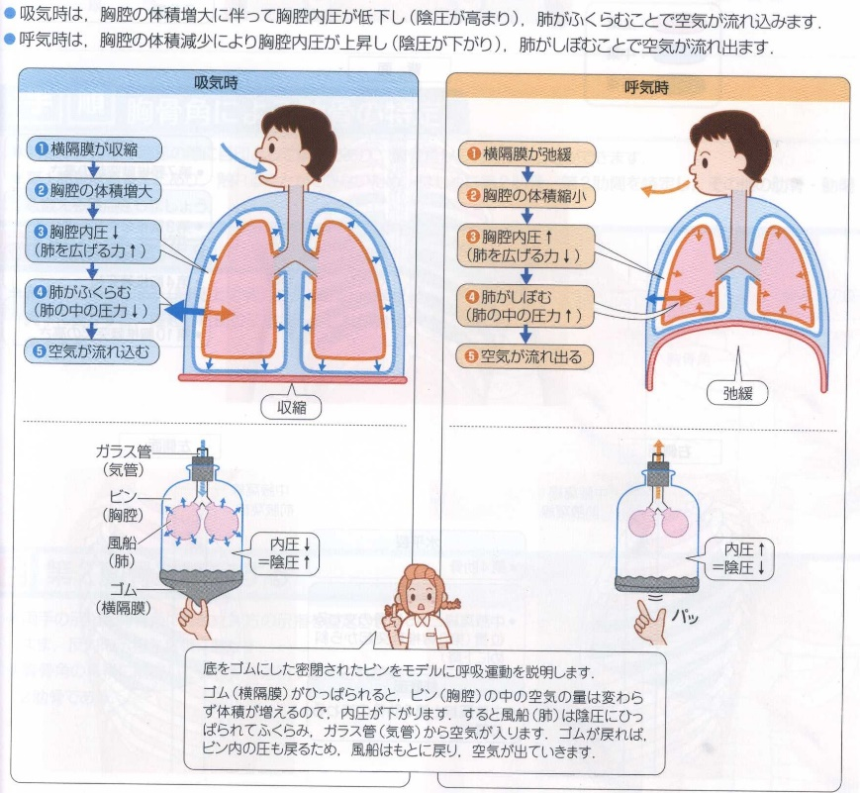
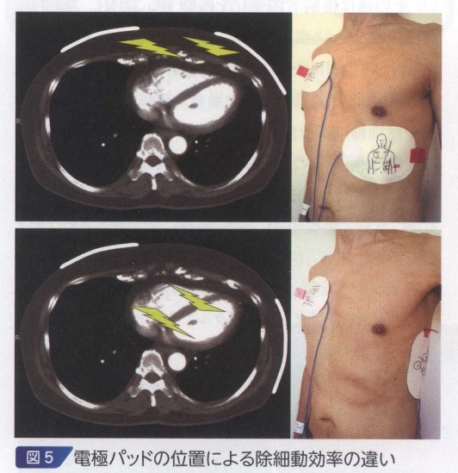
資料編
参考文献：
「救急救命士標準テキスト」（へるす出版）、「応急手当普及員講習テキスト」（東京防災救急協会）、「赤十字救急法講習」（日本赤十字社）、「救急蘇生法の指針２０１５市民用・解説編」（へるす出版）、「BLSプロバイダーコース AHAガイドライン2015」、「フィジカルアセスメントがみえる」（メディックメディア）、 「BLS写真と動画でわかる一次救命処置」（学研）、 「応急手当指導者標準テキスト」（東京法令出版）
■①心停止１０秒で脳内に残っている酸素が消費され意識がなくなる ②３～５分で脳内のブドウ糖とＡＴＰが消費されて
神経細胞が不可逆的障害となる
※ＡＴＰとは、筋肉を動かす時のエネルギー源となる物質
■心臓が止まると呼吸が止まる、呼吸が止まると心臓が止まる・・・心肺停止
突然の心停止から１０～１５秒で意識が消失、３０秒で呼吸不規則、１分で呼吸停止
呼吸が止まると５～１２分で心停止 ※呼吸が止まる→冠動脈にも酸素が供給されない
→心臓の筋肉が動かなくなる（脳と同じくらい酸素・エネルギーが必要）
■人工呼吸の最大の目的
血液の酸素化が最大の目的。換気量は胸が膨らむ程度に抑える。あまり強く吹き込むと肺ではなく胃膨張を起こして
胃の中身が逆流する。嘔吐物で窒息する危険もある。乳児は特に注意！肺が小さいことに気をつける。最悪パンクする。
■吐き出した息の中にも十分な酸素があるので人工呼吸は有効！胸骨圧迫が最優先！人工呼吸のために
胸骨圧迫を止めない！！人工呼吸を数回とばしても気道や肺の中には酸素があるので胸骨圧迫はしっかり行う！
大気中には酸素が２１％ 吐き出した息（呼気）の中にも１６～１８％は酸素が残っている。
■胸骨圧迫で肺を動かし機能させる：血液中に酸素を取り込む
肺は自分で動く臓器ではなく、掃除機とは異なり空気を吸う機能はない。息を吸ったので肺が膨らむのではなく、
肺を膨らませたので息が吸い込まれる。圧力の変化や動きや気流があれば肺胞が酸素を取り込むことができる。
●横隔膜や肋骨の呼吸筋の動きで、胸腔内の体積が増加して肺が膨らみ空気を吸うことができる吸気
●胸腔内の体積が減少して肺がしぼむことで空気をはき出すことができる呼気
胸骨圧迫で胸腔を押して戻すことを繰り返すことで胸腔の圧力を変えることができて、
横隔膜や呼吸筋の代わりをすることになる。
■ＡＥＤのパッドの張り方がとても重要：２つのパッドを結んだ見えない線が心臓ど真ん中を通ること
ＡＥＤは①心臓の状態を解析、②電気ショック、を行うため、２枚のパッドで心臓を挟み込む必要がある。２枚のパッドを結んだ真ん中に心臓がすっぽり入っていないと効果が落ちる。
■ＡＥＤの音声に従い「触らないでください」の意味が２つ：「触らないでください」以外は決して胸骨圧迫を止めない！アナウンスはしっかり聞いて従う！
①心臓の状態を解析・記録しているため、他の人が傷病者に触ってしまうと心臓が大丈夫だと勘違いする。②電気ショックは非常に強いのでまきこまれないようにする。身内・親族はパニックになっているので傷病者から必ず引きはがすこと。
■意識が戻っても戻らなくてもＡＥＤはつけたまま、一端つけたら絶対はがさない、いつまた心臓が停止するかもわからない。その人専用！
２分間隔で心臓状態を解析記録している！ 解析記録は病院の医師が使う。
■最初にかならず絶対１１９番に連絡すること、救急隊員が来てくれないと助からない、ずーーっと心肺蘇生するのは無理。
■民事と刑事の法的責任はない（重過失はダメ）
民事は民法第3編第3章「事務管理」「緊急事務管理」（第697条～702条）、刑事は一般的に違法性が阻却され、過失の有無は、個別具体的な事例に応じて判断されるが、応急手当に要求される注意義務がつくされていれば、過失は成立しないとされる。刑法第37条緊急避難行為という説もある。
★医者や医療関係者がいる場合は指示に従います。ＡＥＤをはがしたり、他の人に二次利用はやめる（重過失になる可能性有り）。
出展：「フィジカルアセスメントがみえる」（メディックメディア）p.94
出展：「BLS写真と動画でわかる一次救命処置」（学研）p.67

